Slide 1
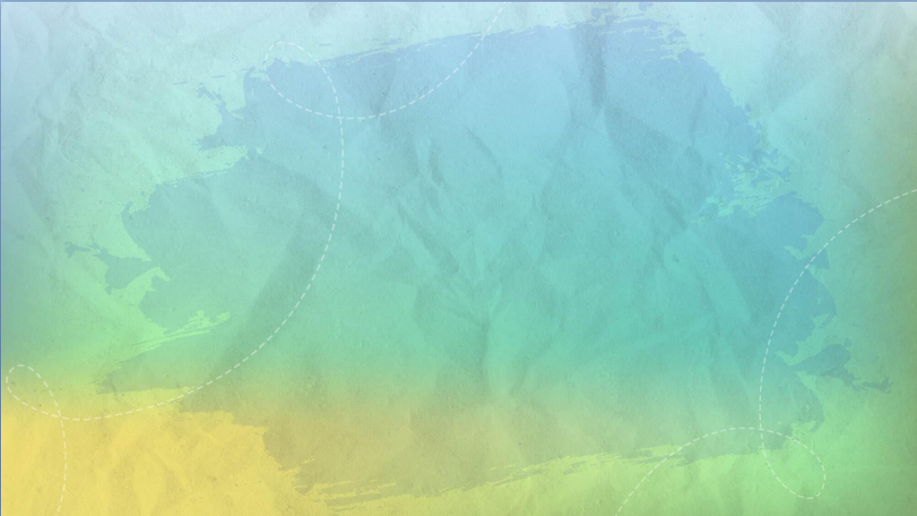

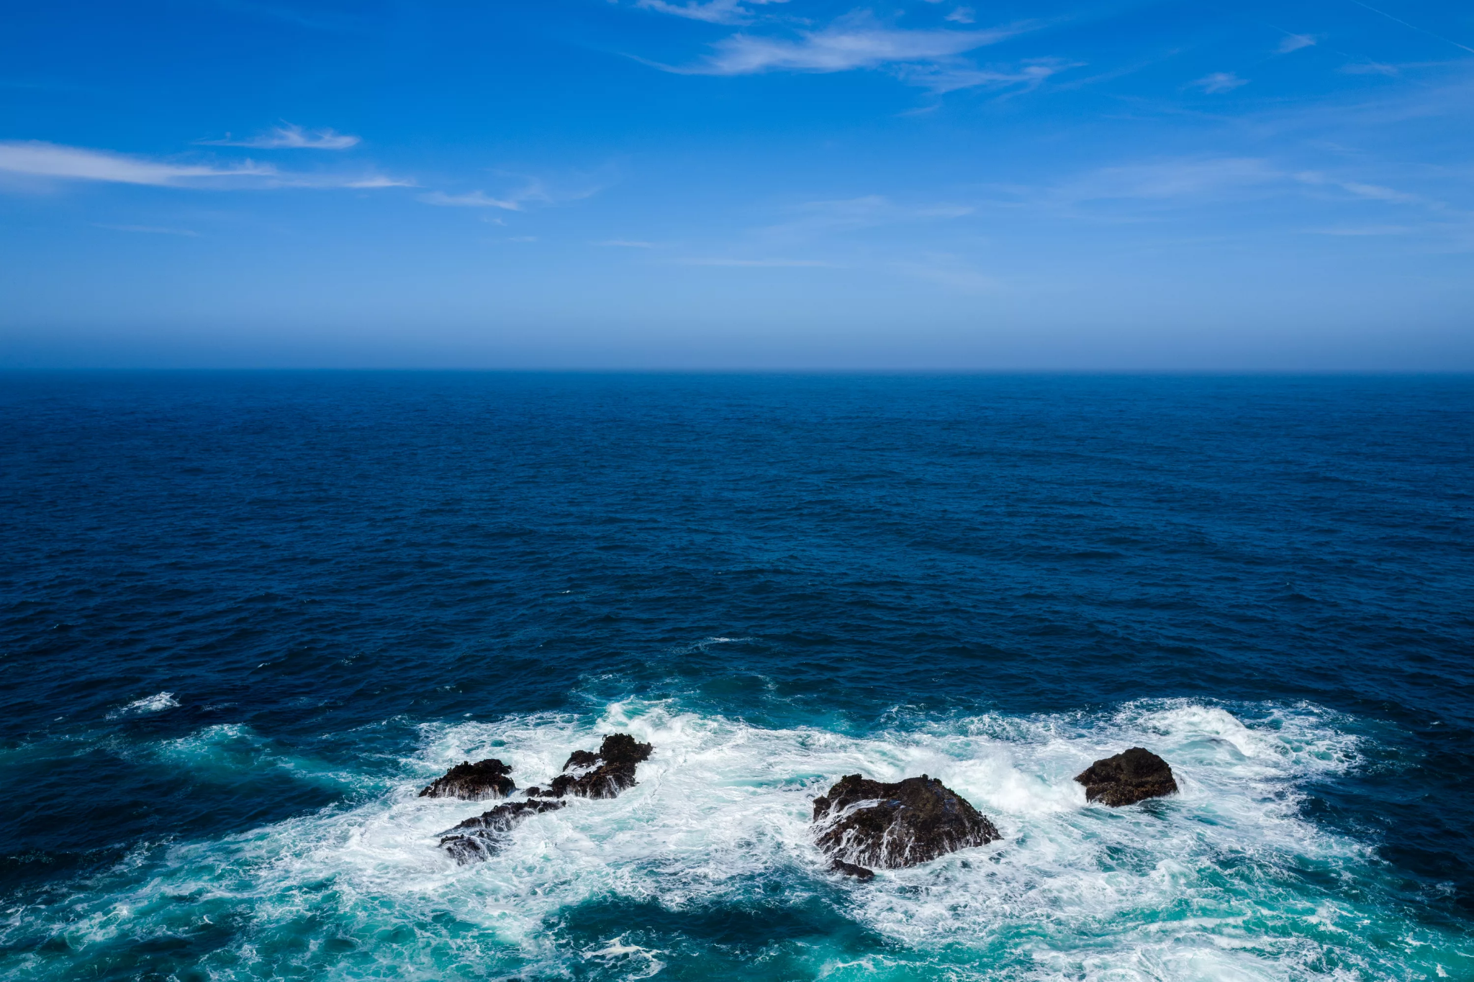


ГЕОГРАФИЯ
6
СОЛЁНОСТЬ И ТЕМПЕРАТУРА
ОКЕАНИЧЕСКИХ ВОД
Подготовил: Семёнов Сергей Михайлович
Член Челябинского регионального отделения Русского географического общества

Slide 2
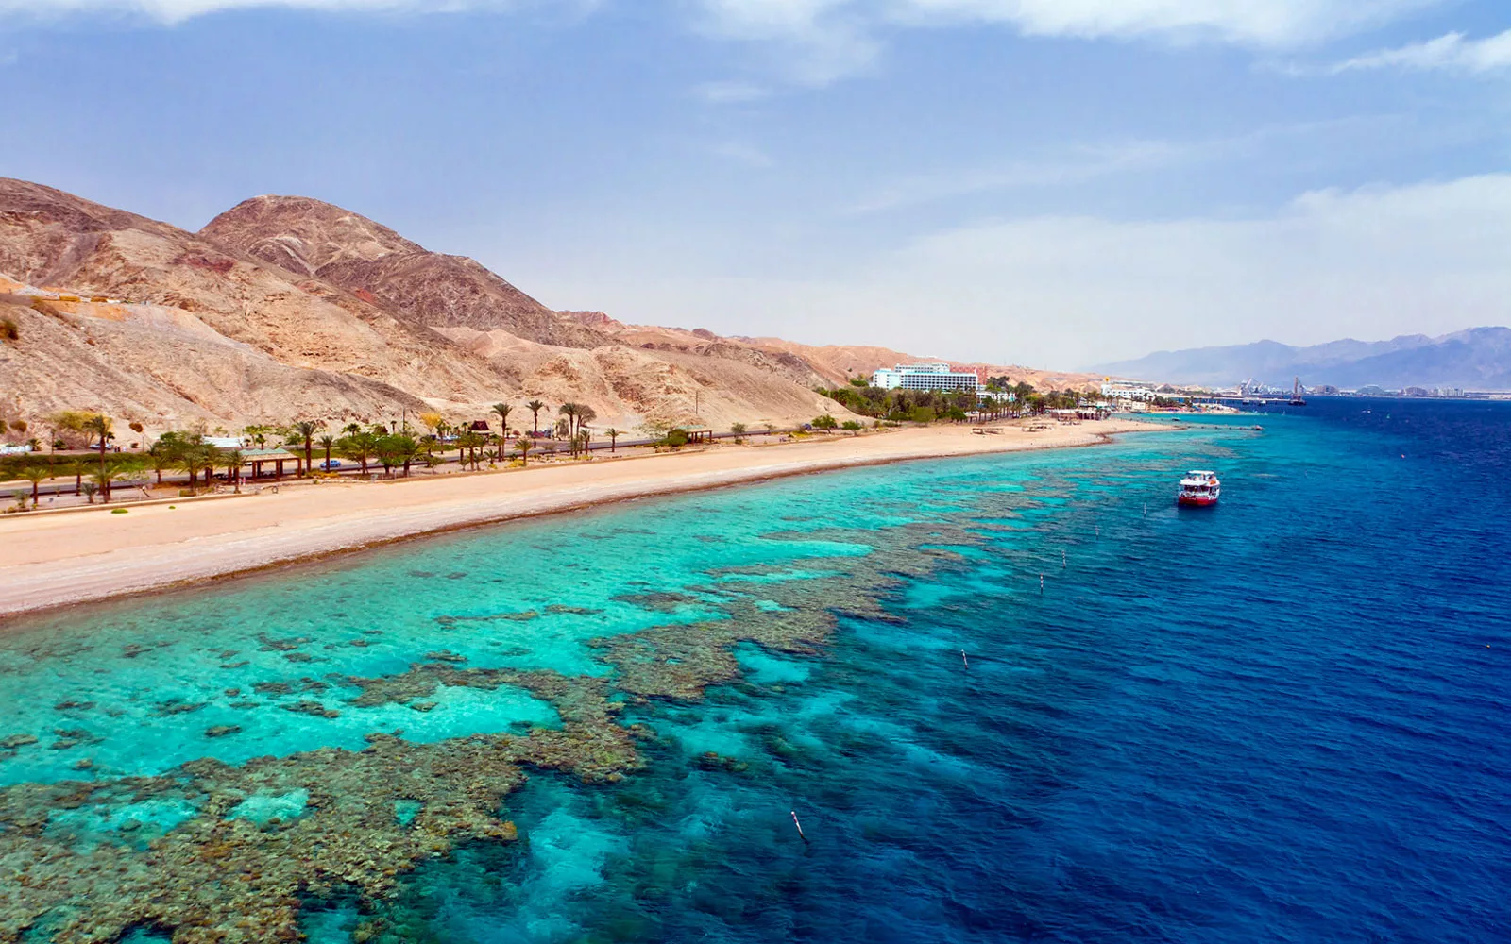
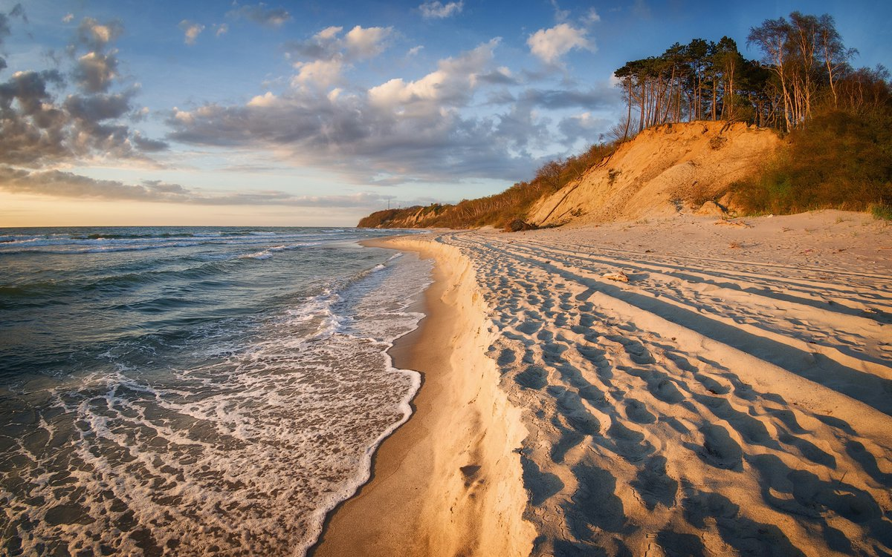
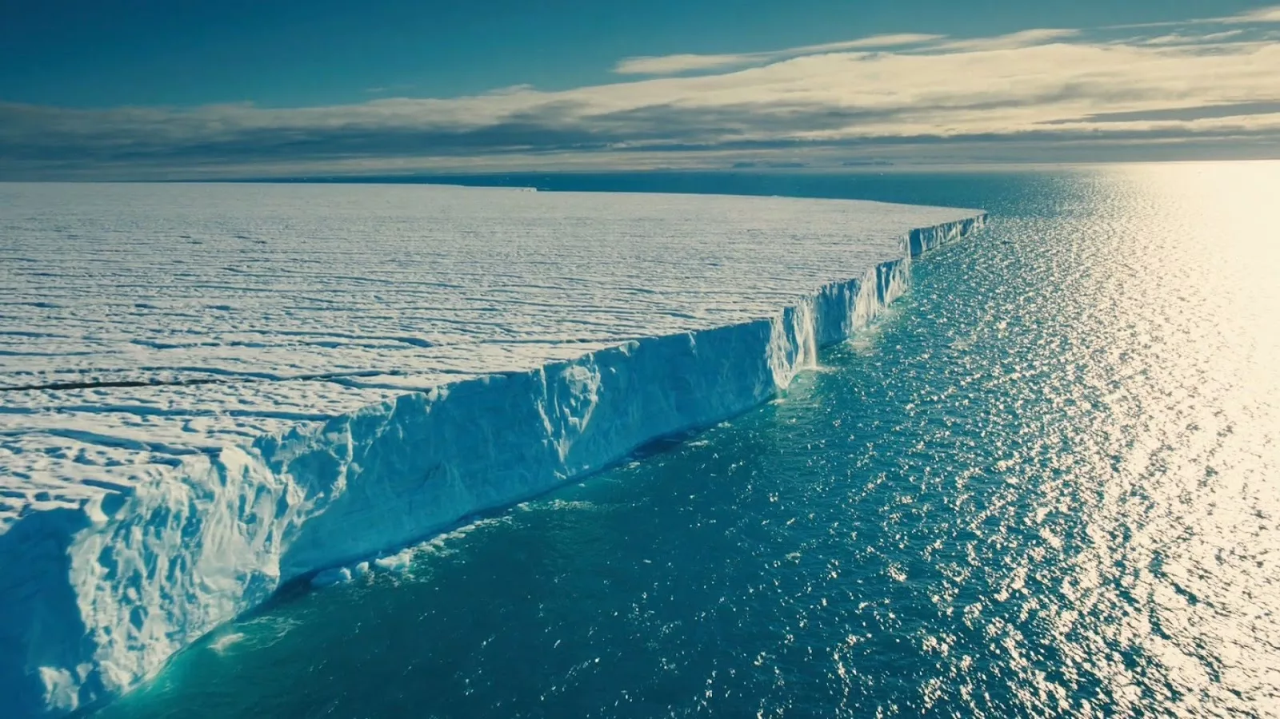
СЕГОДНЯ ВЫ УЗНАЕТЕ:
Что такое солёность?
Каков состав морской воды?
Причины солёности морских вод
Изменение температуры морских вод с широтой
Изменение температуры морских вод с глубиной
Термины: солёность

Slide 3

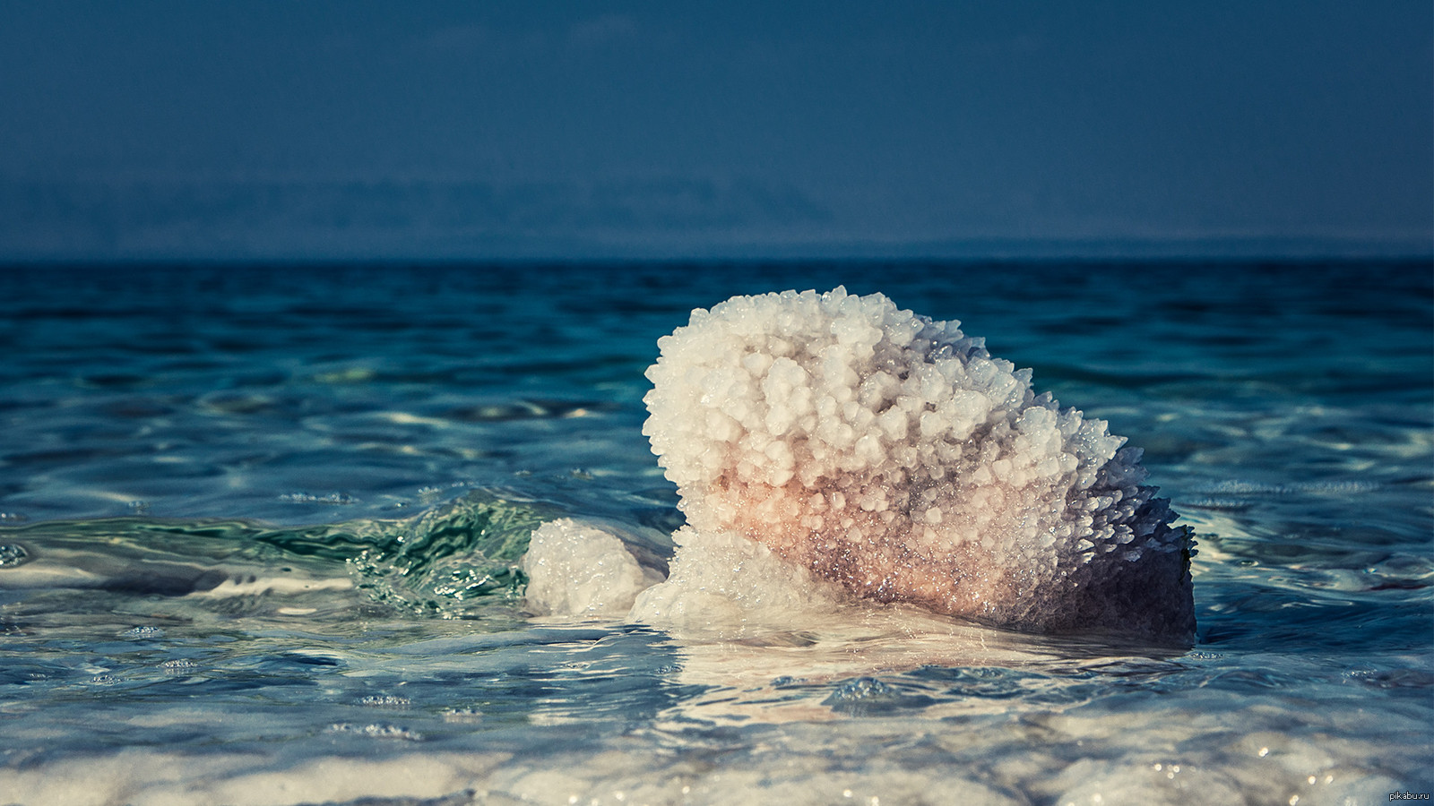
Что такое солёность? Состав морской воды
Солёность - количество солей, растворённых в 1 литре воды. Измеряется в промилле (‰). Пресной считается вода, солёность которой не превышает 1 ‰.
Хлориды 55% (19,25 г)
Вода
Морская вода
35 ‰
или
35 г/л
Натрий 30,6% (10,7 г)
Сульфаты 7,7% (2,7 г)
Магний 3,7% (1,3 г)
Кальций 1,2% (0,42 г)
Калий 1,1% (0,39 г)

Slide 4
Причины солёности морских вод
Средняя солёность вод Мирового океана 35‰. Солёность вод распределяется зонально и зависит от:
Количества выпадающих атмосферных осадков
Величины испарения (при высоком испарении солёность повышается и наоборот)
Наличие течений (тёплые течения несут более солёную воду, чем холодные)
Притока речных вод (они способствуют опреснению)
Наличие льдов и степень их таяния (при замерзании морской воды солёность увеличивается, при таянии - уменьшается)

Slide 5
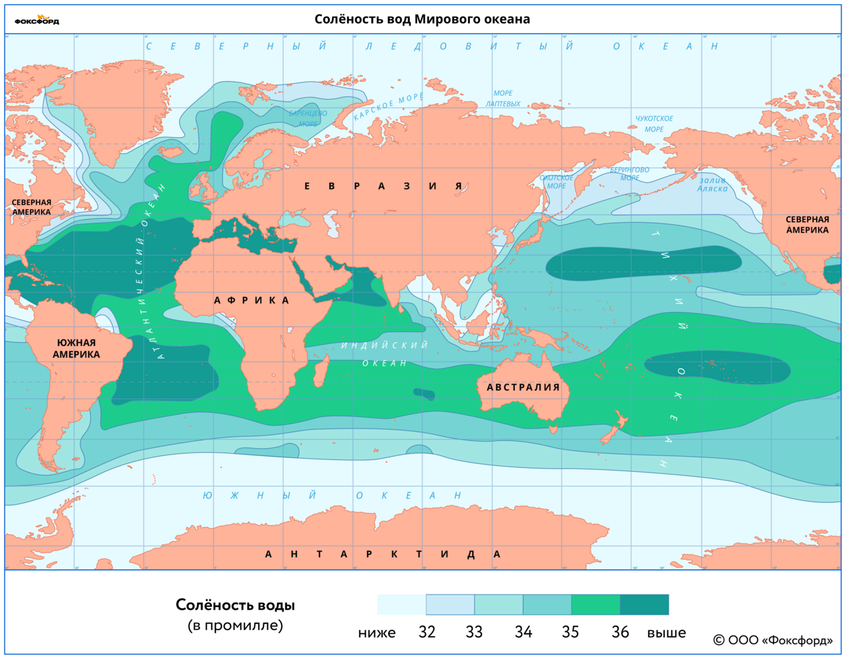
Зональность распространения солёности вод
В тропических широтах солёность воды наибольшая - 38‰, в экваториальных - около 34‰, а в полярных районах снижается ещё больше - до 32‰.

Slide 6
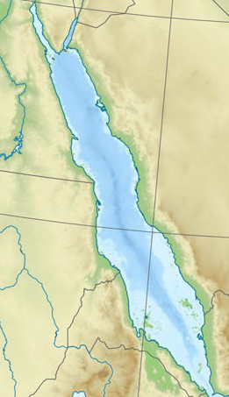
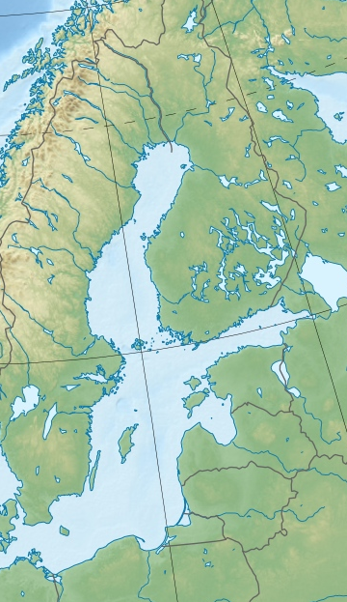
Самое солёное и самое пресное море
Красное море (42‰)
Балтийское море (4‰)
Назовите причины различия солёности двух морей

Slide 7
Самое солёное и самое пресное море
Красное море (42‰)
Балтийское море (4‰)
Находится в тропиках.
Жаркий климат.
Высокое испарение.
Малое количество осадков.
Нет притока речных вод.
Находится в умеренных широтах.
Умеренный климат.
Достаточное количество осадков.
Впадают много рек.

Slide 8
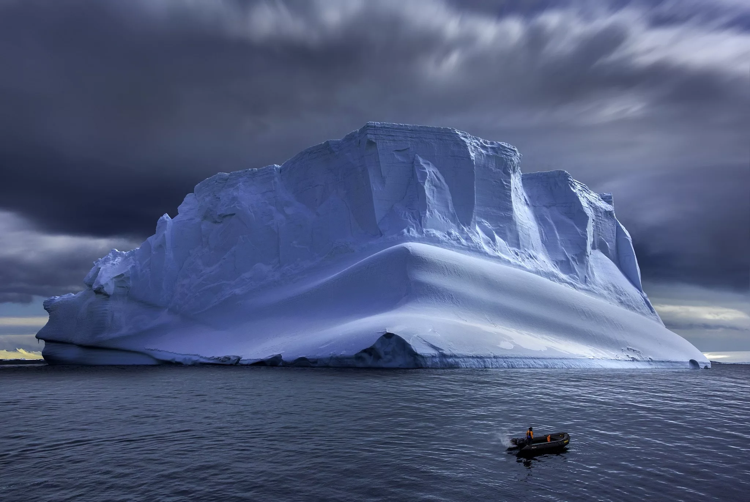
Замерзаемость солёных вод
Пресная вода замерзает при 0 °C. Температура замерзания морской воды ниже и зависит от величины солёности. Например, при солёности 10‰ вода начинает замерзать при 0,5 °C, а при солёности 36‰ — только при –2,0 °C.
Льдом постоянно покрыто 34% площади океана. С увеличением толщины лёд теряет эластичность, из-за чего ледяной покров разламывается образуя айсберги.

Slide 9
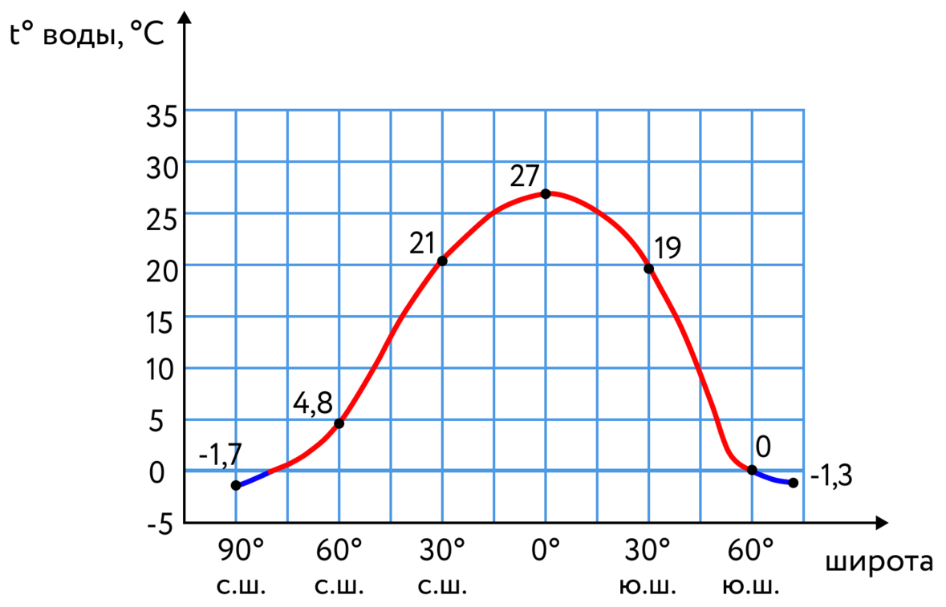
Изменение температуры с широтой
Воды Мирового океана нагреваются Солнцем. Солнечные лучи прогревают лишь тонкий поверхностный слой толщиной до 200 м. Температура этого водного слоя изменяется по сезонам года. Днём и в тёплый сезон года поверхностные воды океанов нагреваются, а ночью и зимой они отдают своё тепло воздуху.
График среднегодовой температуры поверхностных вод Мирового океана в разных широтах

Slide 10
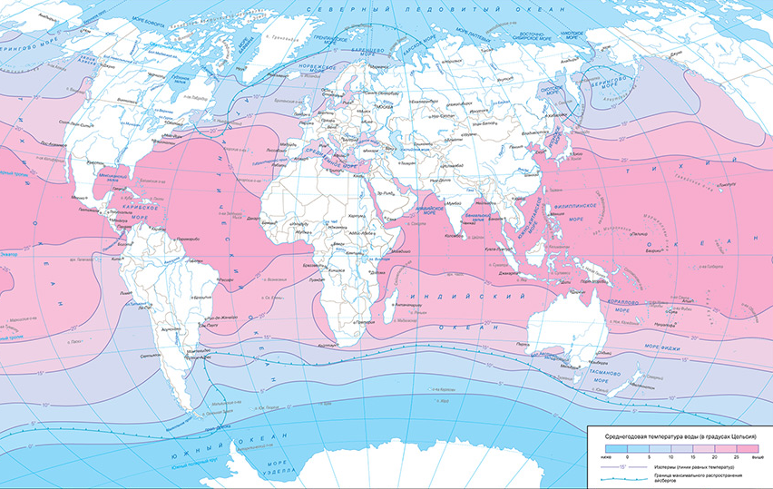
Зональность распространения температуры вод
Солнце неравномерно освещает и нагревает водную поверхность на разных широтах, поэтому температура поверхностных вод Мирового океана изменяется от экватора к полюсам.

Slide 11
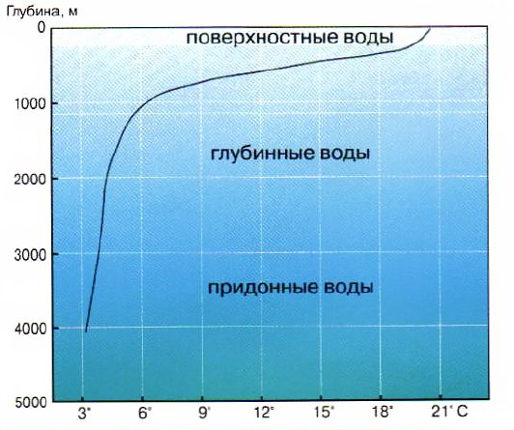
Температура воды на разной глубине
С глубиной температура воды падает: до 200 метров - очень медленно, затем до глубины 1000 метров понижается резко, после чего уменьшение температуры снова едва заметно.
Температура основной толщи воды Мирового океана низкая и составляет 3–4 °C, а температура придонных вод всего 2,5–2,8 °C. Температура придонных вод одинакова на разных широтах и не зависит от времени года.

Slide 12
ВОПРОСЫ ПО ПРОЙДЕННОЙ ТЕМЕ
Что такое солёность?
Каков состав морской воды?
Причины солёности морских вод
Как изменяется температура морских вод с широтой?
Как изменяется температура морских вод с глубиной?

Slide 13
ДОМАШНЕЕ ЗАДАНИЕ
Отвечать на вопросы (устно)
Учить записи в тетради
Учить термины

